Slide 1

闭环电机多通道扫描及重复性测试数据
8 7, 2026

Slide 2
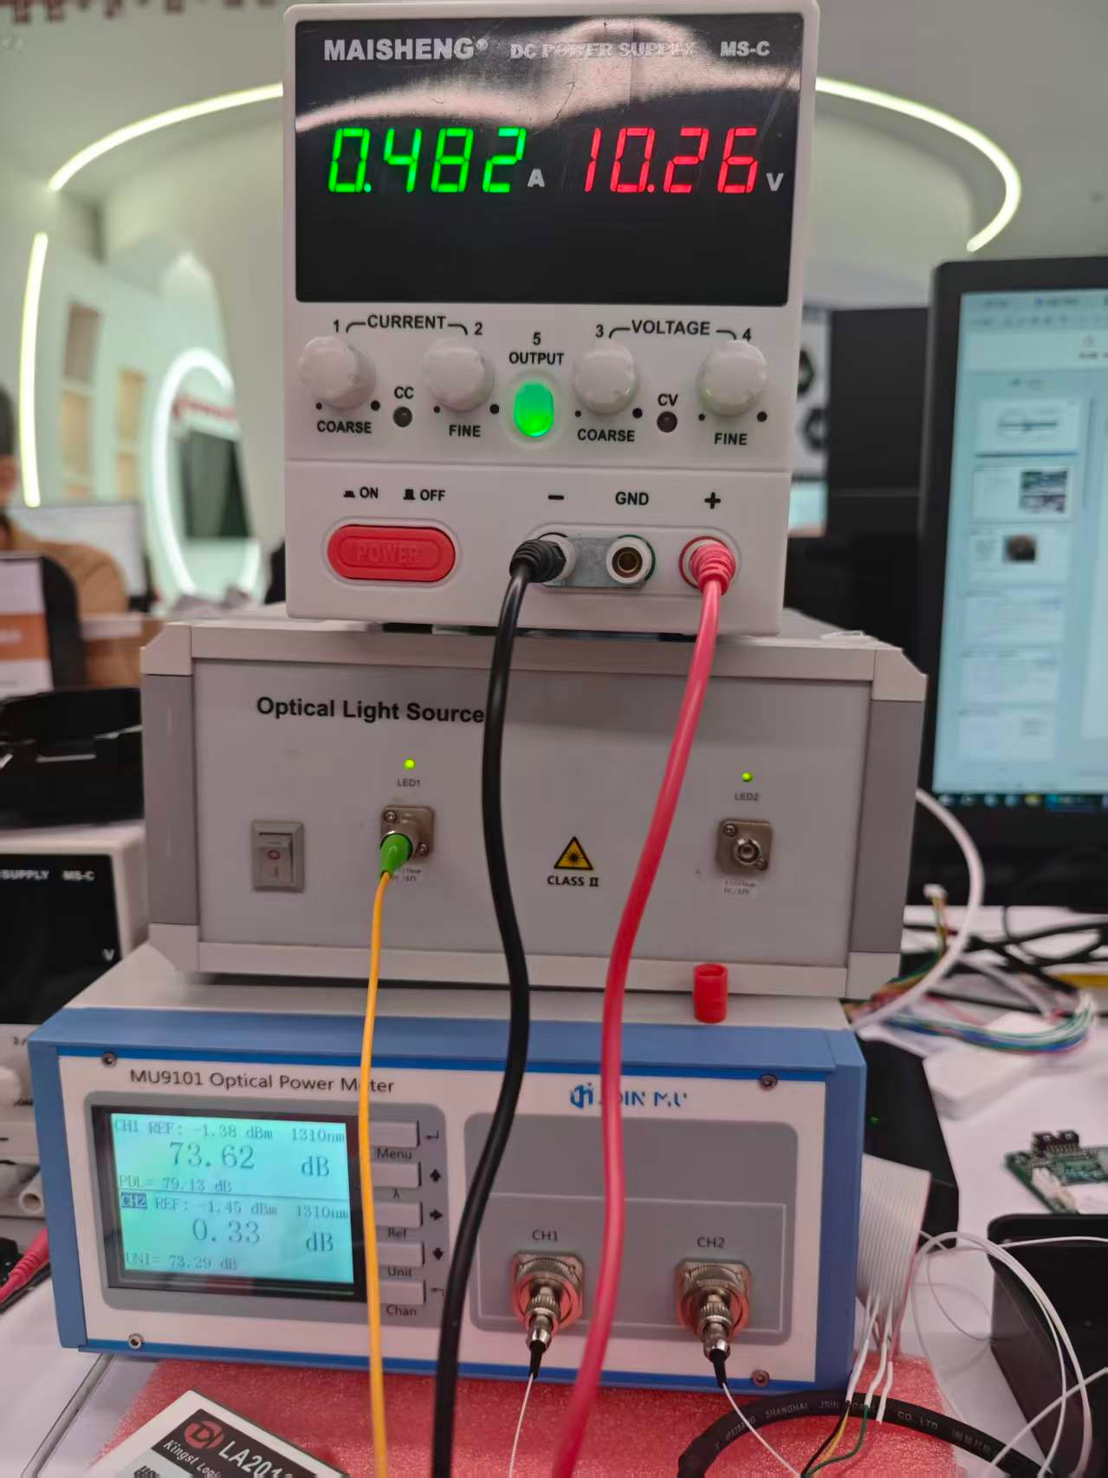
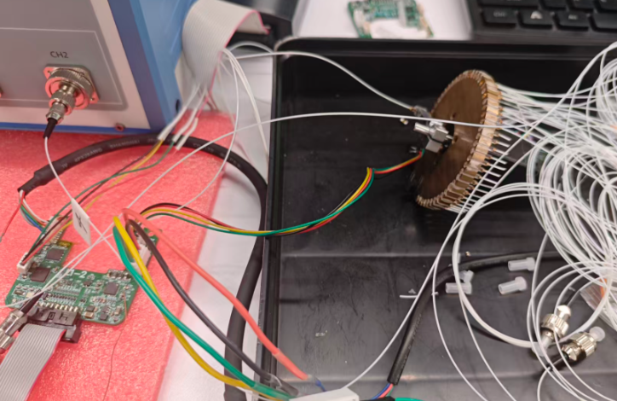
测试设备及环境
测试设备
光源1310nm
MU9101江木2通道功率计
驱动模块：TMC2209电机驱动器
L1-3测试板
测试环境
室温25℃

Slide 3
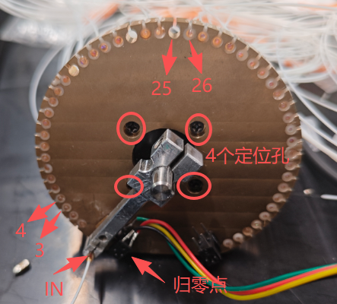
1.1 系统构成
如右图所示，4个定位孔用来固定电机，孔距15.4mm，只能适配边长20mm的电机；
铝合金摆臂加长后负载变大，必须选用0.04N/m以上力矩的电机；
摆臂加持通孔直径5mm；
为适配码盘，只有三拓20HS40ES这款电机同时符合闭环、定位孔、轴径、力矩这4个要求。
因为三拓电机编码器没有Z轴，必须在码盘上加装一个光电开关，用来做归零定位点。
测试系统：双通道光源 > 码盘 > 双通道功率计 > 上位机读取插损值
Λ
L1-3控制板

Slide 4
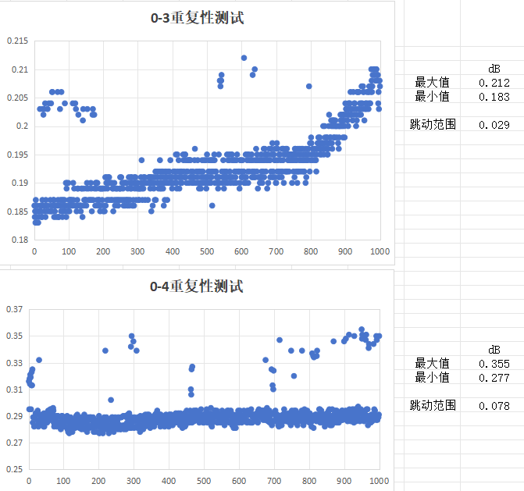
1.2 归零点稳定性测试
由于电机没有Z轴，用光电开关作为0点定位；
摆臂移动挡住光线时产生中断，立即停止移动；
稳定后算法寻找归零点；
给通道3、4、25、26寻找最佳插损点；
测试方式：
归零 --> 3通道
归零 --> 4通道
归零 --> 3通道
归零 --> 4通道
循环测试1000次，3通道跳动范围0.029dB,4通道跳动范围0.078dB，从统计数据上看误差1~3个微步，证明归零点很准确

Slide 5
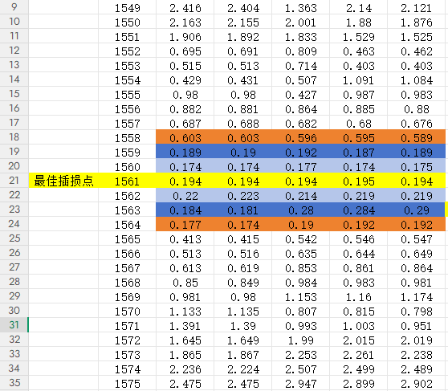
1.3 通道3、4、25、26寻找最佳插损点
通道 | 最佳插损/dB | 位置
3 | 0.194 | 1561
4 | 0.260 | 1978
25 | 0.981 | 10791
26 | 0.553 | 11147
测试方式：
单步运行，一步一个脉冲；
如上图，3通道最佳插损点不一定是最小点，需要结合上下文选取

Slide 6
2.1 归零后切换通道重复性测试方式示意
说明：
1）通道3、通道4、通道25、通道26通过扫描确定最优插损位置；
2）0点为摆臂触碰到光电开关后停下位置；
通道3、4测试顺序：
0->3->0->4(0点->3通道->0点->4通道)
其他通道25、26测试类似；
0点
3通道
0点
4通道
图2 重复性测试示意

Slide 7
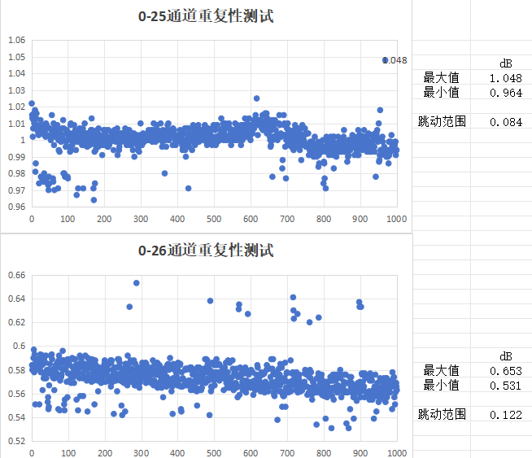
2.2 归零后切换通道重复性测试结果
 | 通道-3插损/dB | 通道-4插损/dB | 通道-25插损/dB | 通道-26插损/dB
最大值/dB | 0.212 | 0.355 | 1.048 | 0.653
最小值/dB | 0.183 | 0.277 | 0.964 | 0.531
跳动范围/dB | 0.029 | 0.078 | 0.084 | 0.122

Slide 8
2.3 正反向切换通道重复性测试方式示意
2通道
3通道
4通道
5通道
说明：
1）上电后通道2、3互相切换测试100次；
2）上电后通道3、4互相切换测试100次；
3）上电后通道4、5互相切换测试100次；
只有通道3、4有定标和光功率采样
以上3步测试重复3次，提高采样稳定性
通道25、26测试顺序和方式类似
光功率计
图2 重复性测试示意

Slide 9
2.4 正反向切换通道重复性测试结果
 | 通道-3正向插损/dB | 通道-3反向插损/dB | 通道-4正向插损/dB | 通道-4反向插损/dB | 通道-25正向插损/dB | 通道-25反向插损/dB | 通道-26正向插损/dB | 通道-26反向插损/dB
最大值/dB | 0.157 | 0.189 | 0.306 | 0.298 | 1.015 | 1.029 | 0.644 | 0.717
最小值/dB | 0.07 | 0.07 | 0.158 | 0.159 | 0.854 | 0.894 | 0.455 | 0.481
跳动范围/dB | 0.083 | 0.119 | 0.148 | 0.139 | 0.161 | 0.135 | 0.189 | 0.236
正反向切换差值
0.036
0.009
0.026
0.047

Slide 10
3 结论
马达开关从0点切换到测试通道的插损跳动范围最大0.122dB;
正反向切换测试通道的插损跳动范围最大0.236dB;
通道正反向切换插损跳动范围差值最大0.047dB;
通道切换误差最大5个微步；

Slide 11
END

